Slide 1
「商品名orサービス名」の○○の改善に向けた企画提案書
提案者：キカクワークス部 キカク課 ○○
提案日：20〇〇年〇月〇年

Slide 2
現状把握
現状について
〇〇〇〇〇〇〇〇〇〇〇〇〇〇〇〇
〇〇〇〇〇〇〇〇〇〇〇〇〇〇〇〇
重要指標(KPI)の現状
1
2
3
KGI①○○の達成状況
KGI②○○の達成状況
KGI③○○の達成状況
60%
60%
60%
100%
100%
100%
○○○○○○○○○○○○
○○○○○○○○○○○○
○○○○○○○○○○○○
○○○○○○○○○○○○
○○○○○○○○○○○○
○○○○○○○○○○○○
○○○○○○○○○○○○
○○○○○○○○○○○○
○○○○○○○○○○○○

Slide 3
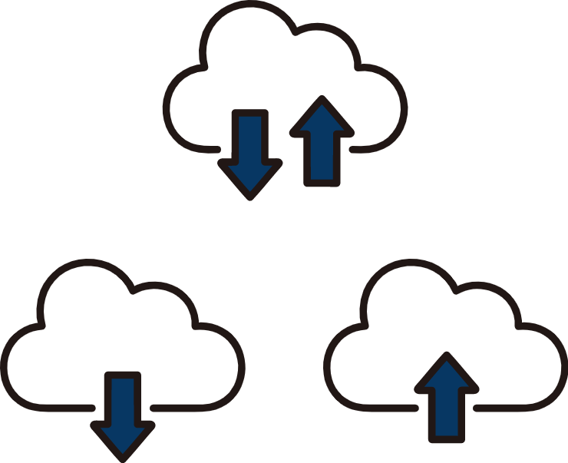
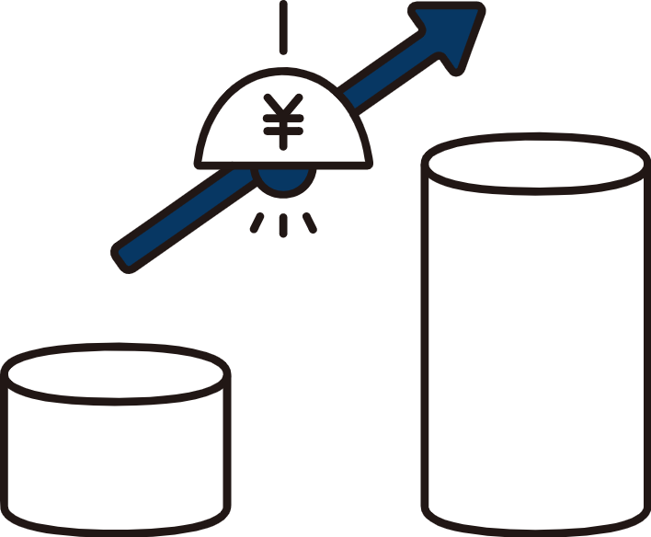
課題点の洗い出し
課題
大課題○○○○○○○○○○○○○○○○○○○
中課題○○○○○○○
・○○○○○○○○○○○○○○○○○○
1
小課題○○○○○○○○○○○○
・○○○○○○○○○○○○○○○○○○
・○○○○○○○○○○○○○○○○○○
中課題○○○○○○○
・○○○○○○○○○○○○○○○○○○
2
小課題○○○○○○○○○○○○
・○○○○○○○○○○○○○○○○○○
・○○○○○○○○○○○○○○○○○○
中課題○○○○○○○
・○○○○○○○○○○○○○○○○○○
3
小課題○○○○○○○○○○○○
・○○○○○○○○○○○○○○○○○○
・○○○○○○○○○○○○○○○○○○

Slide 4
改善施策案
改善策の方向性
○○○○○○○○○○○○○○○○○○○○○○
○○○○○○○○○○○○○○○○○○○○○○
改善策①○○○○○○
改善策②○○○○○○
改善策③○○○○○○
【施策の概要】
担当：○○○○○○○○○○
内容：○○○○○○○○○○
時期：○○○○○○○○○○
影響度：○○○○○○○○○
【施策の概要】
担当：○○○○○○○○○○
内容：○○○○○○○○○○
時期：○○○○○○○○○○
影響度：○○○○○○○○○
【施策の概要】
担当：○○○○○○○○○○
内容：○○○○○○○○○○
時期：○○○○○○○○○○
影響度：○○○○○○○○○
改善に向けた段取り
Step1.○○○○○○○○○○○○
Step2.○○○○○○○○○○○○
Step3.○○○○○○○○○○○○
Step4.○○○○○○○○○○○○
Step5.○○○○○○○○○○○○
Step6.○○○○○○○○○○○○
改善に向けた段取り
Step1.○○○○○○○○○○○○
Step2.○○○○○○○○○○○○
Step3.○○○○○○○○○○○○
Step4.○○○○○○○○○○○○
Step5.○○○○○○○○○○○○
Step6.○○○○○○○○○○○○
改善に向けた段取り
Step1.○○○○○○○○○○○○
Step2.○○○○○○○○○○○○
Step3.○○○○○○○○○○○○
Step4.○○○○○○○○○○○○
Step5.○○○○○○○○○○○○
Step6.○○○○○○○○○○○○

Slide 5
施策実施後の想定成果
想定効果の概要
○○○○○○○○○○○○○○○○○○○○○○
○○○○○○○○○○○○○○○○○○○○○○
重要指標(KPI)
現状
想定成果
差分
60%
100%
40%UP
補足○○○○○○○○
KPI①○○○○○○
KPI①○○○○○○
60%
90%
10%UP
補足○○○○○○○○
60%
80%
20%UP
補足○○○○○○○○
KPI①○○○○○○

Slide 6
最後に
企画が成功した「良い未来」=(ベネフィット)を説明
〇〇〇〇〇〇〇〇〇〇〇〇〇〇〇〇
〇〇〇〇〇〇〇〇〇〇〇〇〇〇〇〇
GOAL

Slide 7
【パワーポイント仕様】
テンプレート用途：商品・サービス改善の企画書
サイズ：サイズ4:3 横25.4 cm、高さ19.05 cm
フォント： Meiryo UI
【無料アイコン/イラストのダウンロード先】
https://icon-rainbow.com/
https://soco-st.com/
【ページ構成】
①表紙
②現状把握
③課題点の洗い出し
④改善施策案
⑤施策実施後の想定成果
⑥最後に

